Slide 1
Вплив ядерної енергетики на екологію

Slide 2
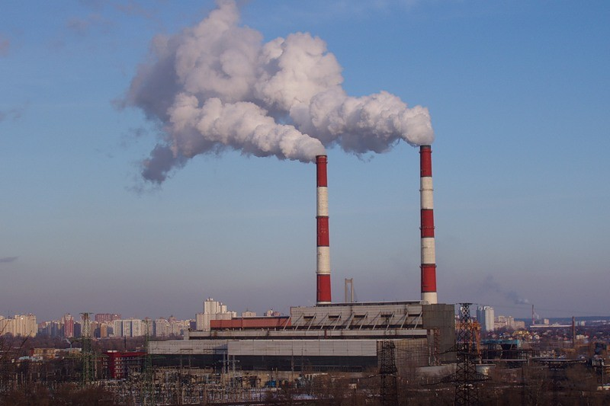
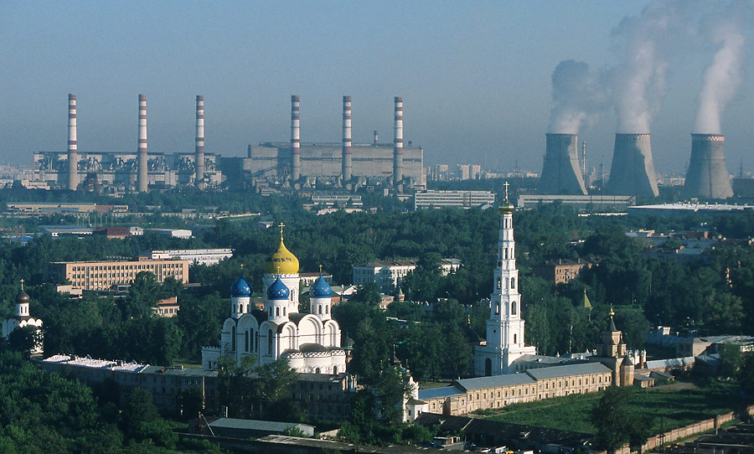
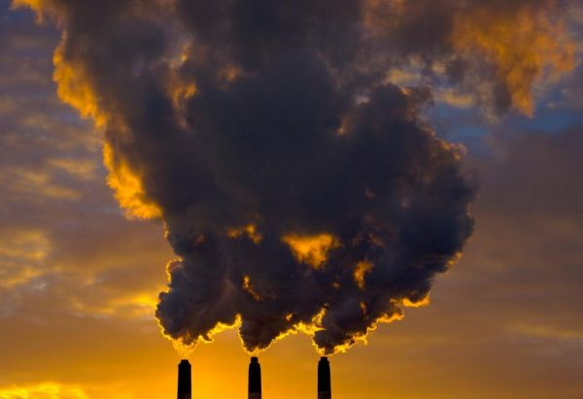
Основою розвитку людської цивілізації є енергетика. Від її стану залежать темпи науково-технічного прогресу та виробництва і життєвий рівень населення. Але, як свідчать статистичні дані, приблизно 80 % всіх видів забруднення повітря - наслідок енергетичних процесів (добування, переробка й використання енергоресурсів). У всьому світі щорічно спалюється приблизно 2 млрд. т вугілля, добувається і перероблюється близько 2,2 млрд. т нафти, 2 млрд. т рудних і нерудних матеріалів, що приводить до викиду в атмосферу 220 млн. т диоксиду сірки, 450 млн. т оксиду вуглецю, 75 млн. т оксиду азоту, 150 млн. т різних аерозолів.

Slide 3
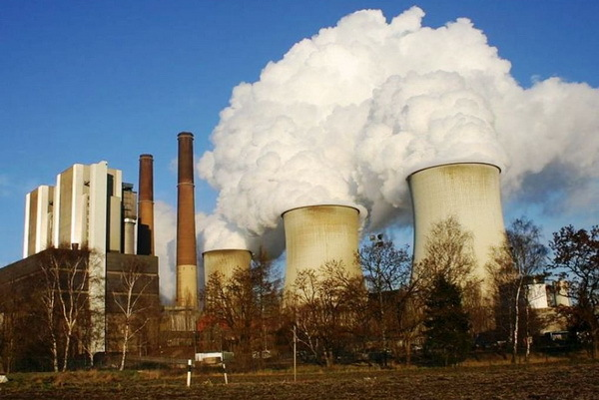
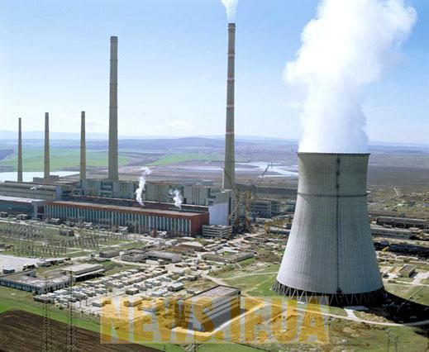
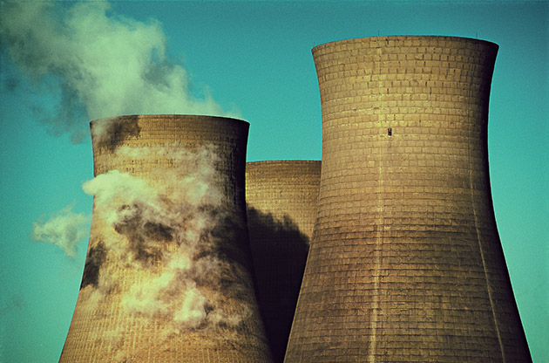
Через АЕС проходить величезна кількість води (при потужності 1 тис. МВт витрата складає 5 млн. м³/добу - у 7 разів більше, ніж споживання води містом Донецьк). Властивості відпрацьованої води ще не до кінця вивчені, однак, вже відомий ефект "теплового забруднення": температура у водоймах біля АЕС підвищується на 5-6°С, що призводить до порушення екологічної рівноваги цілого регіону.
При роботі АЕС в екстремальному режимі істотно підвищується радіаційне тло, вплив якого може проявитися через кілька поколінь, привести до зростання числа мутацій, а також ракових і інших захворювань. Крім того, радіація підсилює вплив інших шкідливих факторів хімічного забруднення.

Slide 4
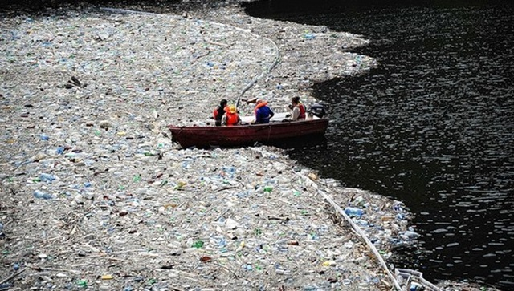
Радіоактивні могильники
Згодом накопичуються радіоактивні відходи (відпрацьоване паливо) АЕС, що вимагають дорогих сховищ. Контроль за ними потрібно вести сотні і навіть тисячі років; початкова температура контейнерів досягає 200°С. Є острови в Тихому океані, вже перетворені в радіоактивні могильники і законсервовані на 25 тисяч років (для порівняння - наша цивілізація існує, якщо вести відлік від Давнього Єгипту, всього 15 тисяч років). Радіоактивні відходи дуже небезпечні - одного грама досить, щоб викликати в тисяч людей ракові й інші хвороби. Слід зазначити, що атомні електростанції не стільки роблять електроенергію, скільки радіоактивні ізотопи - відходи. Приміром, через рік радіоактивність палива зростає більш, ніж у 10 млн. раз. Це можна уявити так: з 1 кг. утвориться більш 10 тис. т. радіоактивних речовин, якщо брати той самий рівень радіоактивності.
Острів з японського радіоактивного сміття

Slide 5
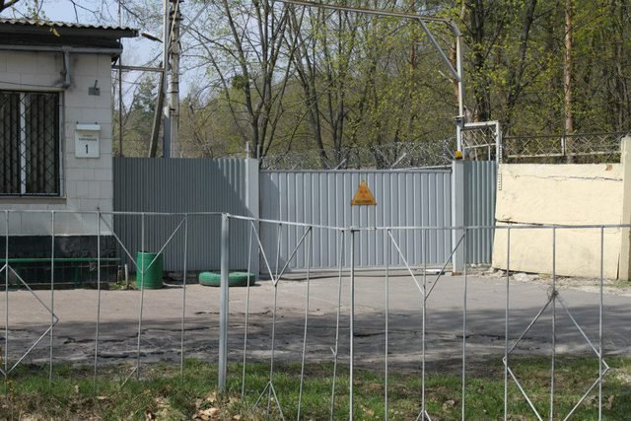
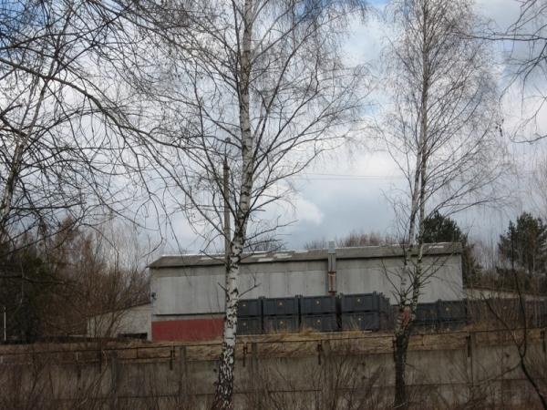
Могильник радіоактивних відходів «Радон» (Київ)

Slide 6
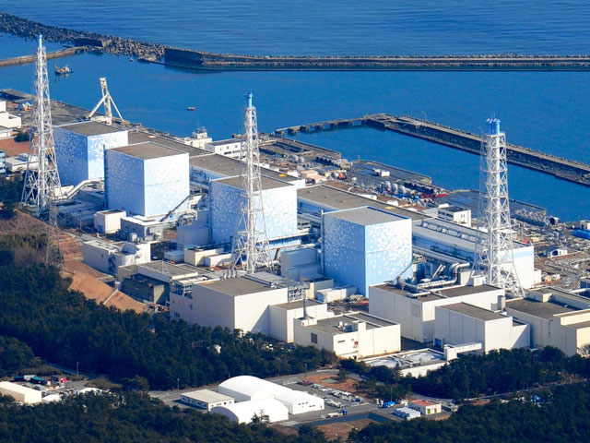
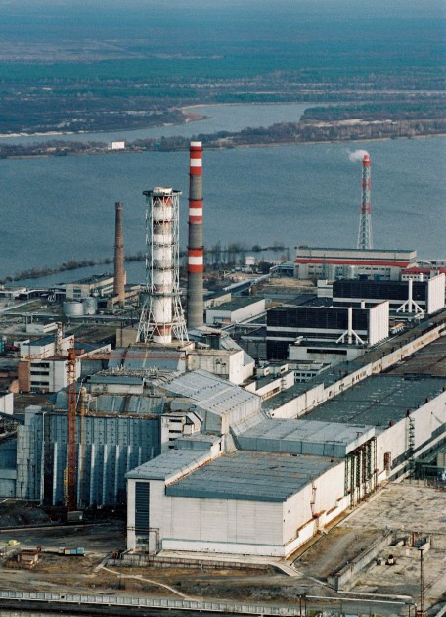
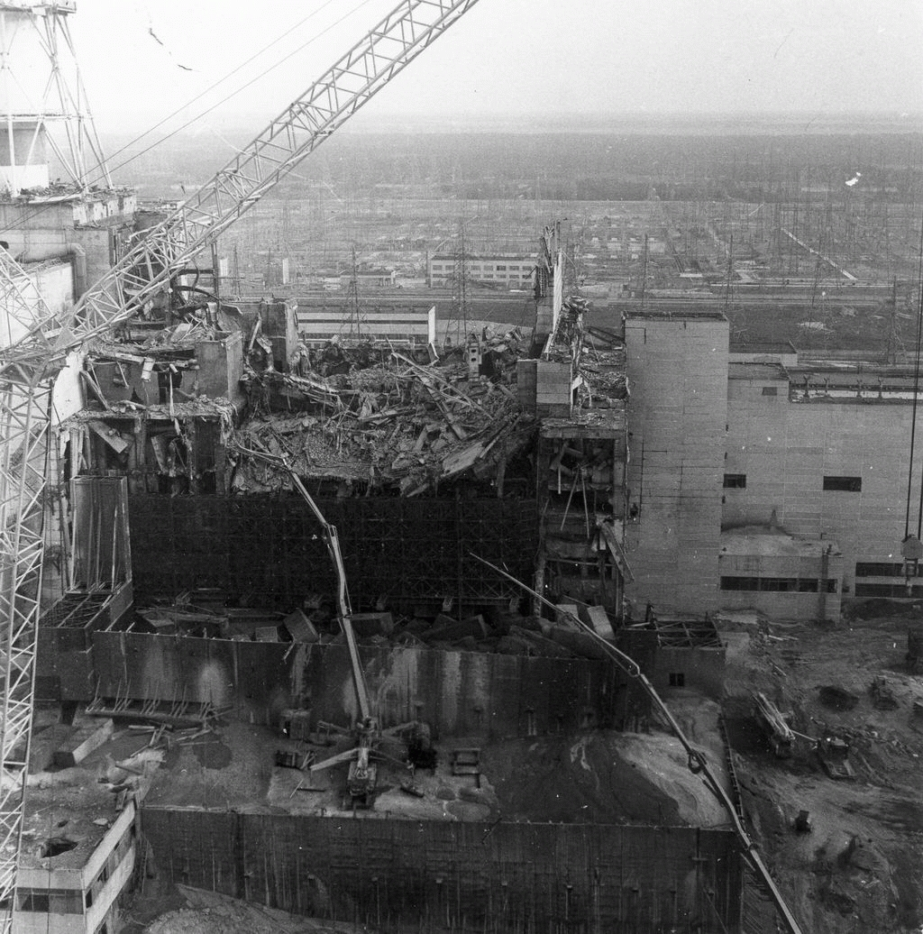
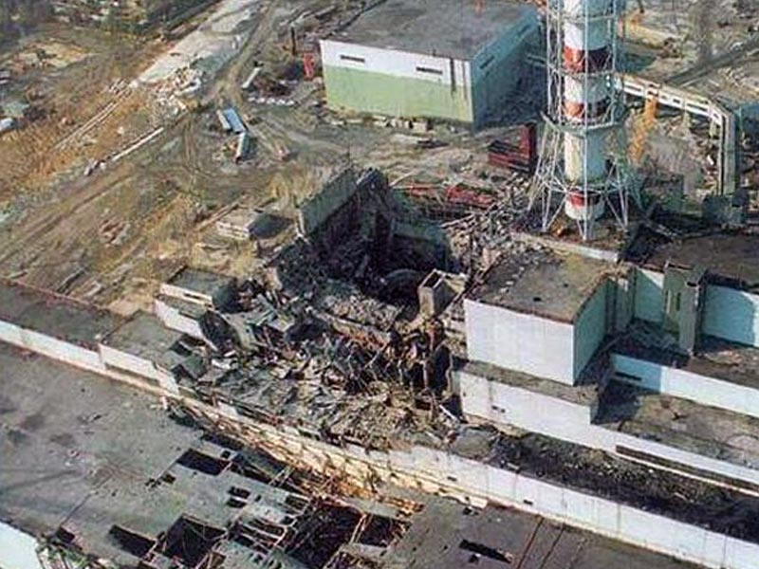
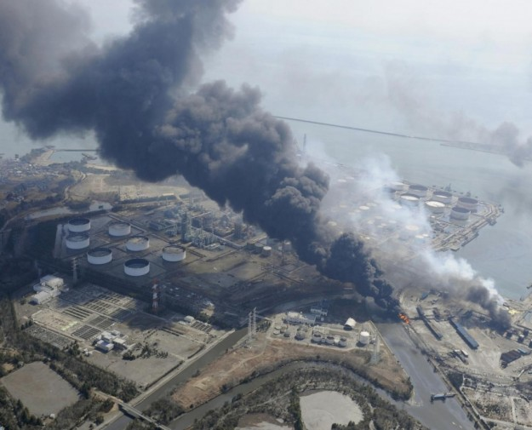
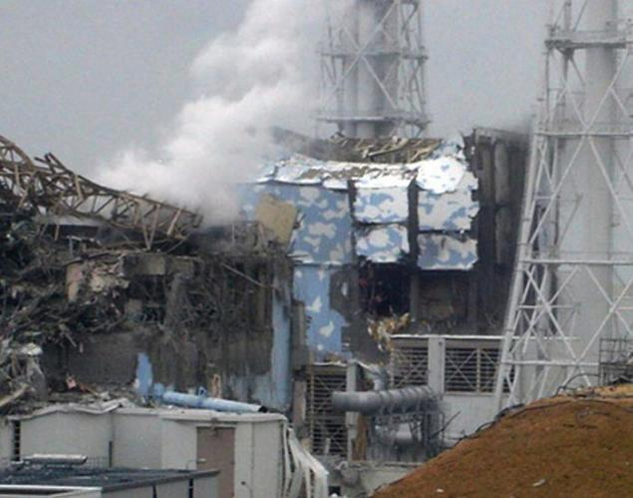
На сьогоднішній день абсолютна надійність АЕС не гарантована: за деякими оцінками, у середньому кожні два з половиною року на одному з реакторів у світі можлива велика аварія. Наслідки таких катастроф відомі на прикладі Чорнобильської АЕС, Фукусіми.

Slide 7
Мінуси АЕС
Вартість будівництва АЕС з кожним роком зростає у декілька разів. У той же час електроенергія, отримувана сонячними батареями, неухильно дешевшає і при ККД сонячних елементів 25%, вже досягнутому в лабораторних умовах, стане порівнянною з енергією, одержуваною на АЕС.
Демонтаж АЕС після закінчення терміну експлуатації (через 25-30 років) є складною і дорогою (100-200 млн. дол.) операцією .
АЕС працює на викопному паливі, запаси якого обмежені (по оцінках його вистачить лише на 30 років. Спроба замінити уран плутонієм з використанням реакторів на швидких нейтронах зіштовхується з величезними технічними труднощами і породжує проблеми безпеки, тому що плутоній - дуже зручний матеріал для нелегального виготовлення атомних бомб із метою терору і шантажу. Саме ці побоювання змусили США відмовитися від використання плутонію.

